Slide 1


Feixes paralelos (Parallel Beams)
PROGRAMAÇÃO INTERMEDIÁRIA EV3 - LIÇÃO #10
Por Droids Robotics

Slide 2
O que são feixes paralelos?
Feixes paralelos permitem que vocês rode dois ou mais blocos ao mesmo tempo.
Na FLL, são usados geralmente quando você tem mais que um anexo conectado a motores, e você quer usar essas anexos enquanto o robô está se movendo para completar uma missão
Robô elevando um laço e se movendo para frente

Slide 3
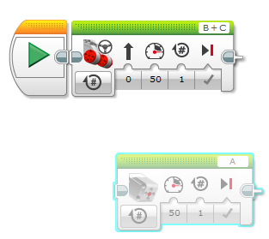
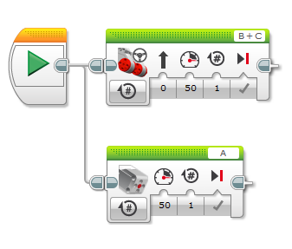
Como eu faço um Feixe Paralelo?
- Para criar um feixe paralelo, clique e arraste a junção no lado direito do centro qualquer bloco e solte assim que você desprender a junção do lado esquerdo do centro do bloco.
- Blocos que estão antes da ramificação irão rodar um de cada vez. Depois da ramificação, os blocos dos dois “feixes” irão rodar ao mesmo tempo

Slide 4
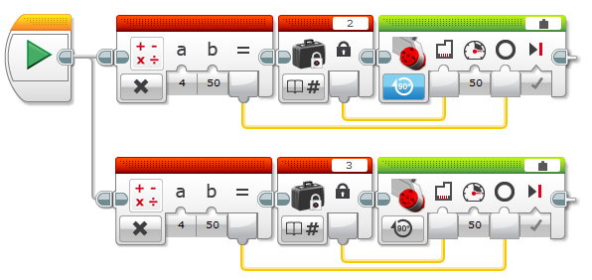
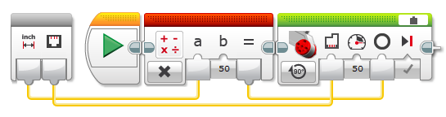

Parallel Beams and My Blocks
Aqui está uma programação simples que move as duas rodas do nossos robô para frente
Se você testar, nosso robô se moverá para frente por cerca de 4 polegadas
Para simplificar, podemos fazer o My Block abaixo (Motor_Inches) que move o motor selecionado para frente

Slide 5
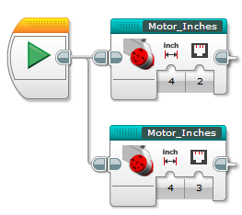
Parallel Beams and My Blocks
BE CAREFUL WHEN YOU USE PARALLEL BEAMS AND MY BLOCKS
Usando o My Block “Motor_Inches”, nós podemos converter a programação da esquerda na programação à direita
Se você testar o programa, o robô fará coisas completamente diferentes!!!!!
O código à direita move uma roda 4 polegadas e então move a outra roda 4 polegadas. Isso faz com que o robô vire em uma direção e depois em outra.
O código à esquerda move as duas rodas 4 polegadas ao mesmo tempo. Isso faz com que o robô vá para frente.
Lição: EV3 não deixa você rodar duas cópias do mesmo My Block na mesma hora

Slide 6
Créditos
Esse tutorial foi criado por Sanjay Seshan e Arvind Seshan da equipe Droids Robotics.
E-mail dos autores: team@droidsrobotics.org
Mais aulas em www.ev3lessons.com
Tradução feita pelas equipes GEETec e PEAR
Esse trabalho é licenciado sob Creative Commons Attribution-NonCommercial-ShareAlike 4.0 International License.

